Slide 1
Imunitatea, Sistemul de apărare, Vaccinarea.
Elemente de igienă și prevenire a îmbolnăvirilor.

Slide 2
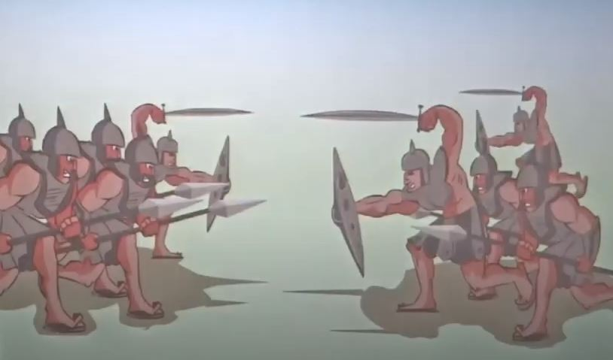

Slide 3
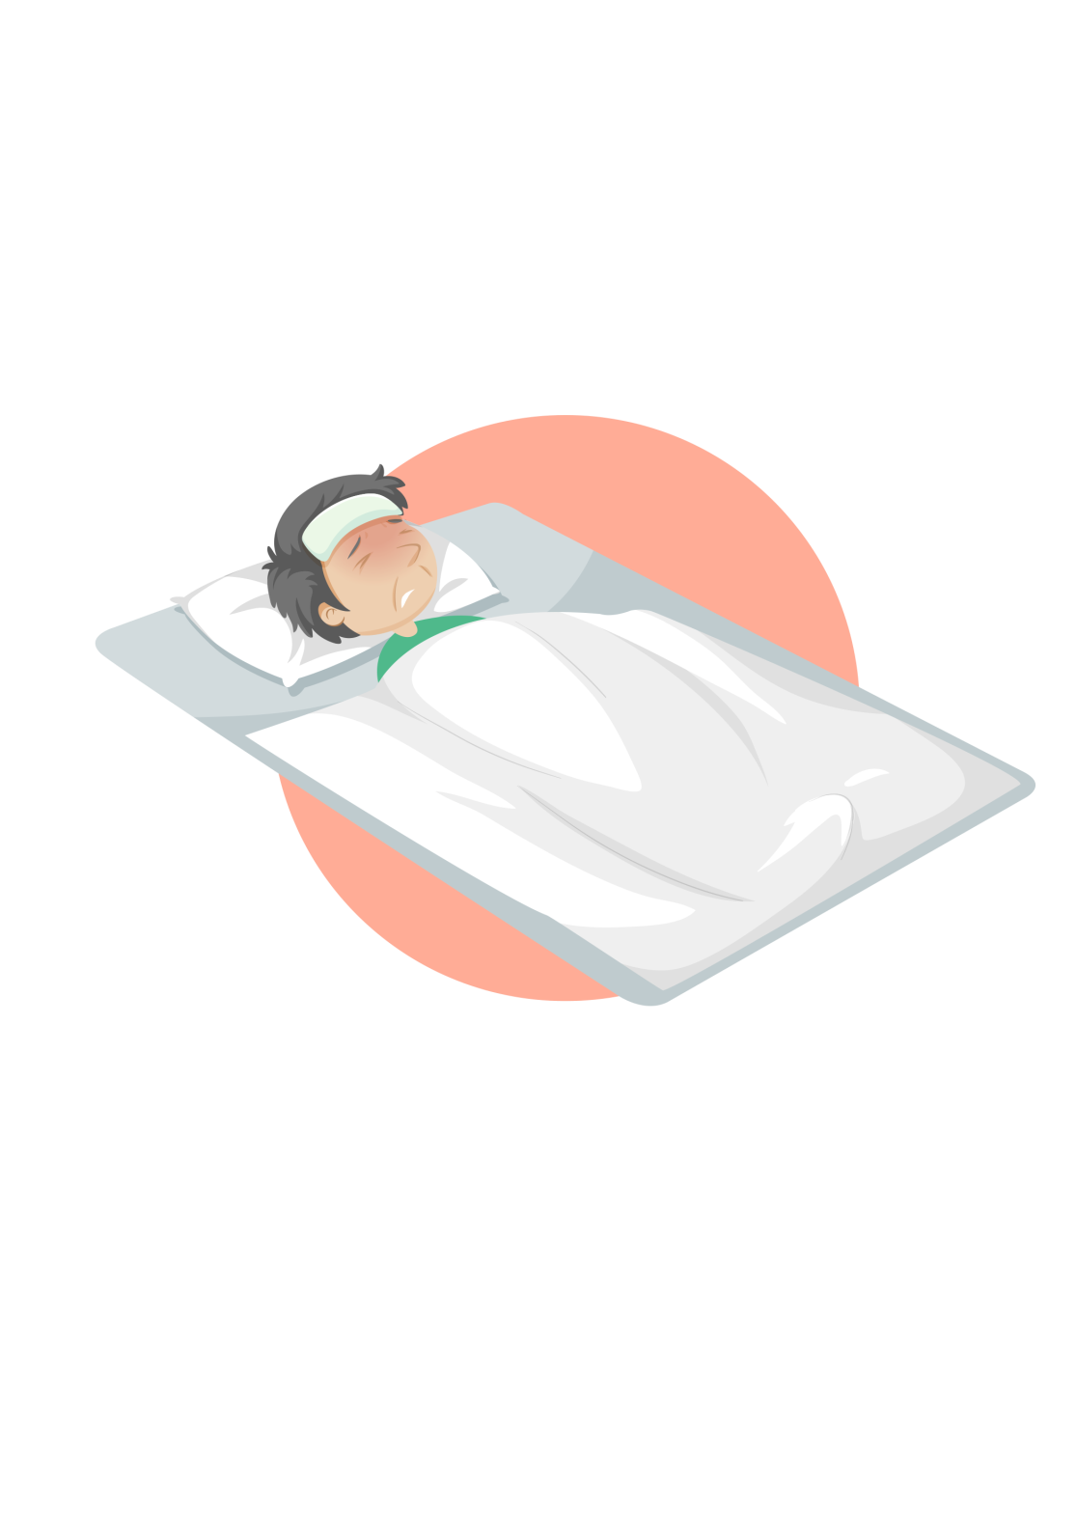
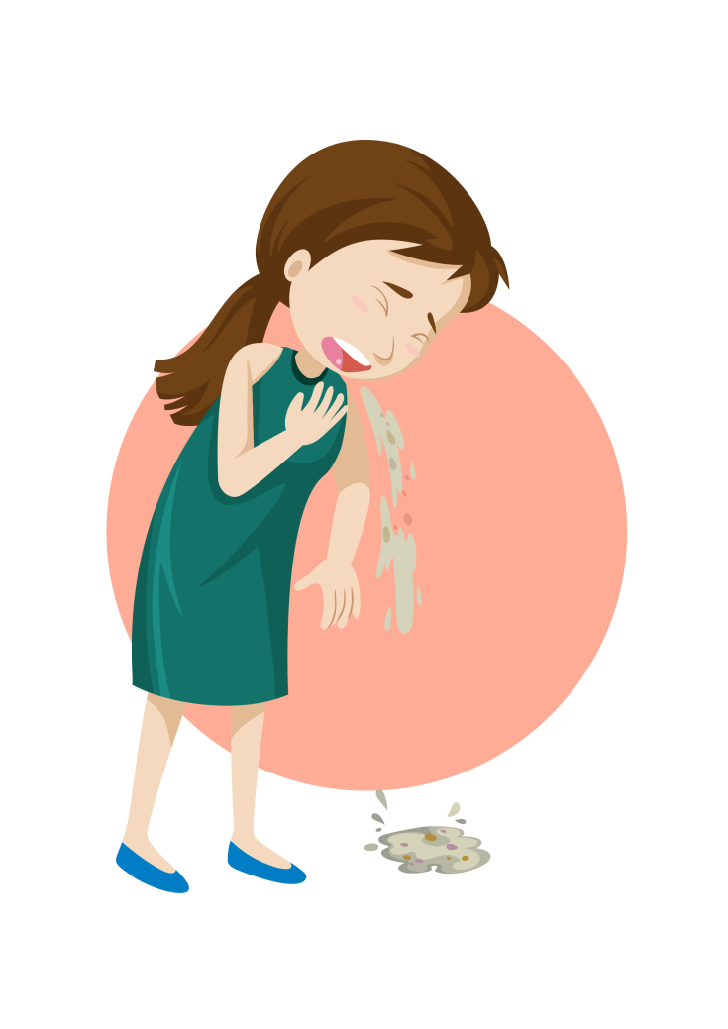
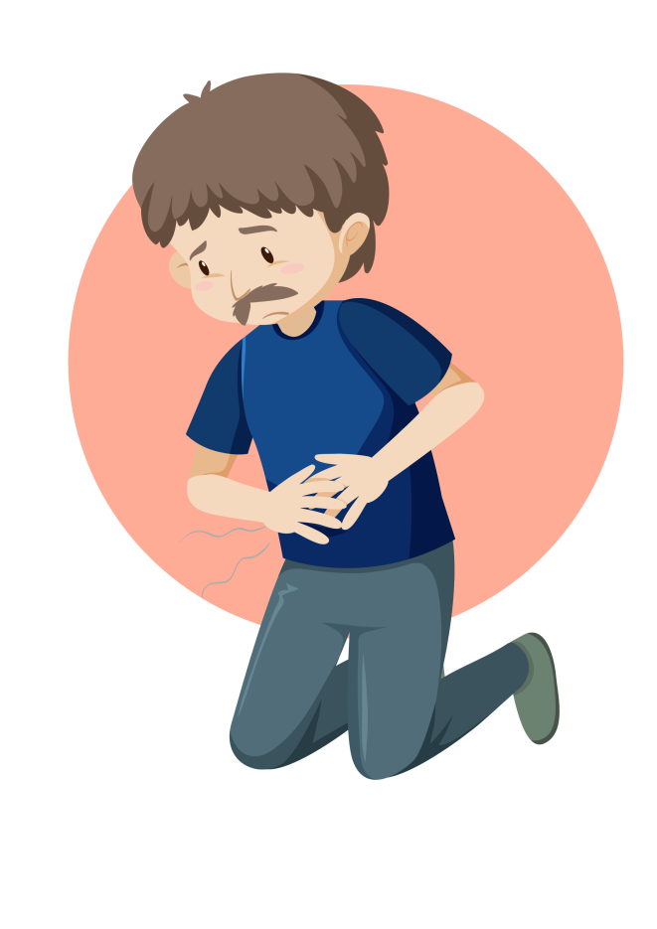

Slide 4
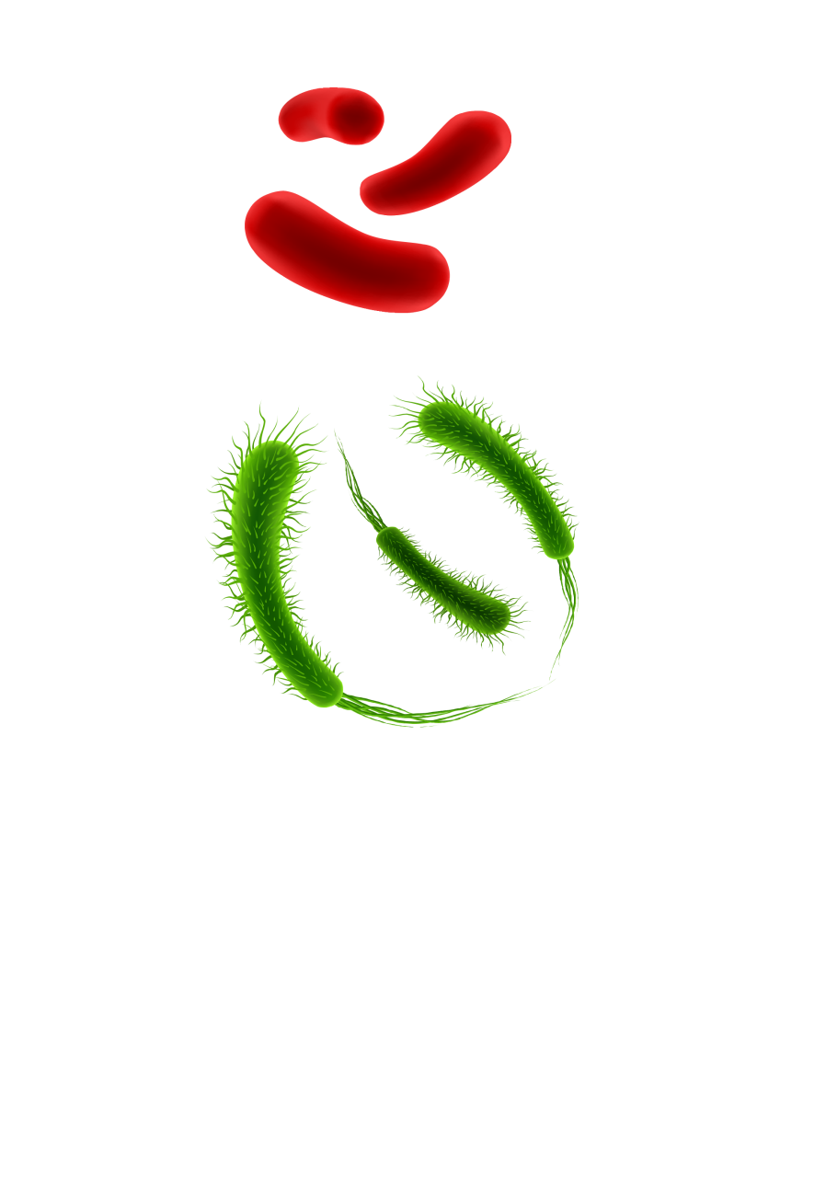
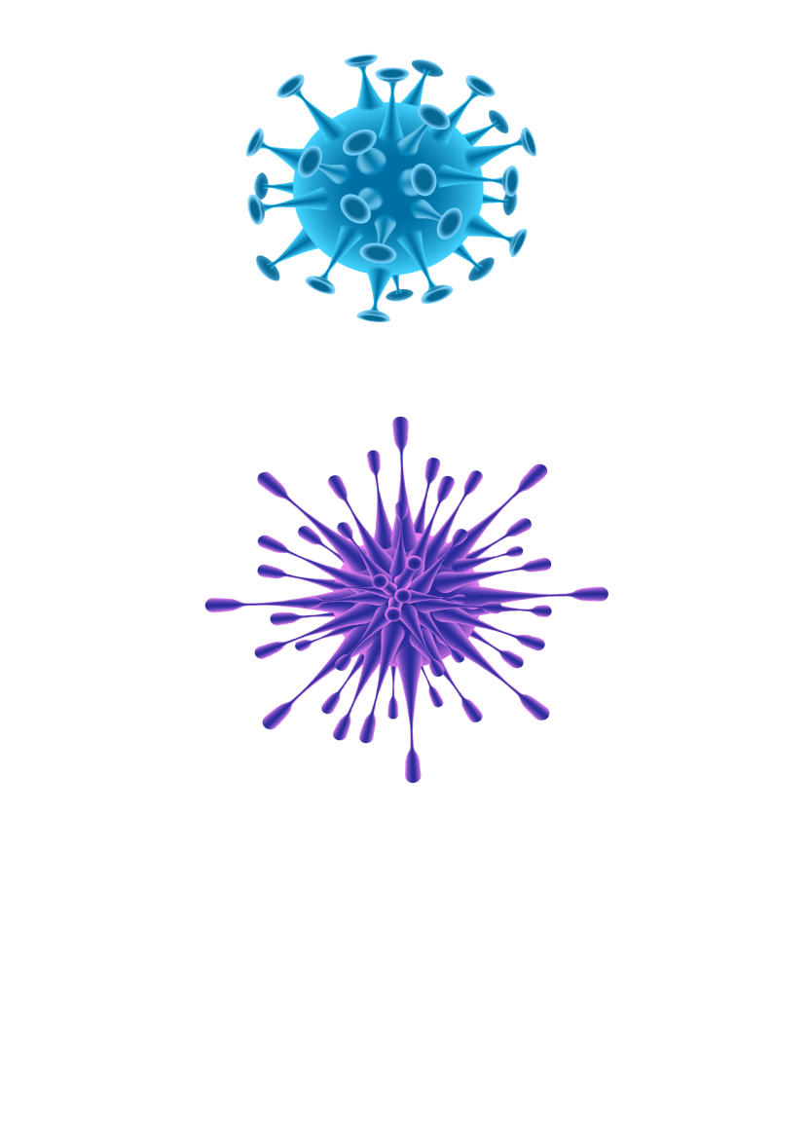
BACTERII
VIRUȘI
Corpul uman formează un mecanism
de apărare împotriva acestor
microorganisme numit:
IMUNITATE

Slide 5
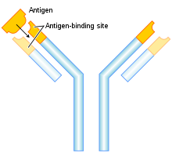
CELULELE ALBE
Fagocitoza
Anticorpi

Slide 6
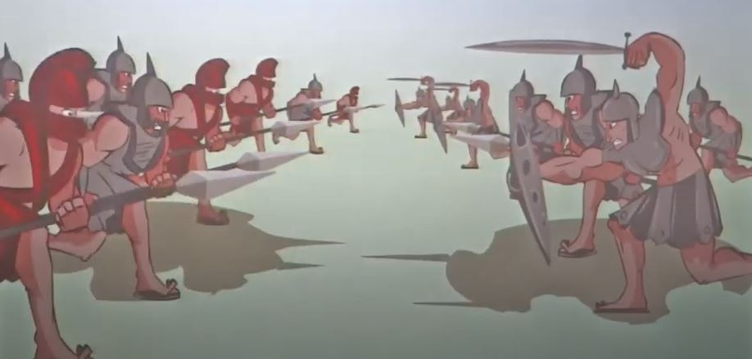

Slide 7
MEDICAMENTE

Slide 8
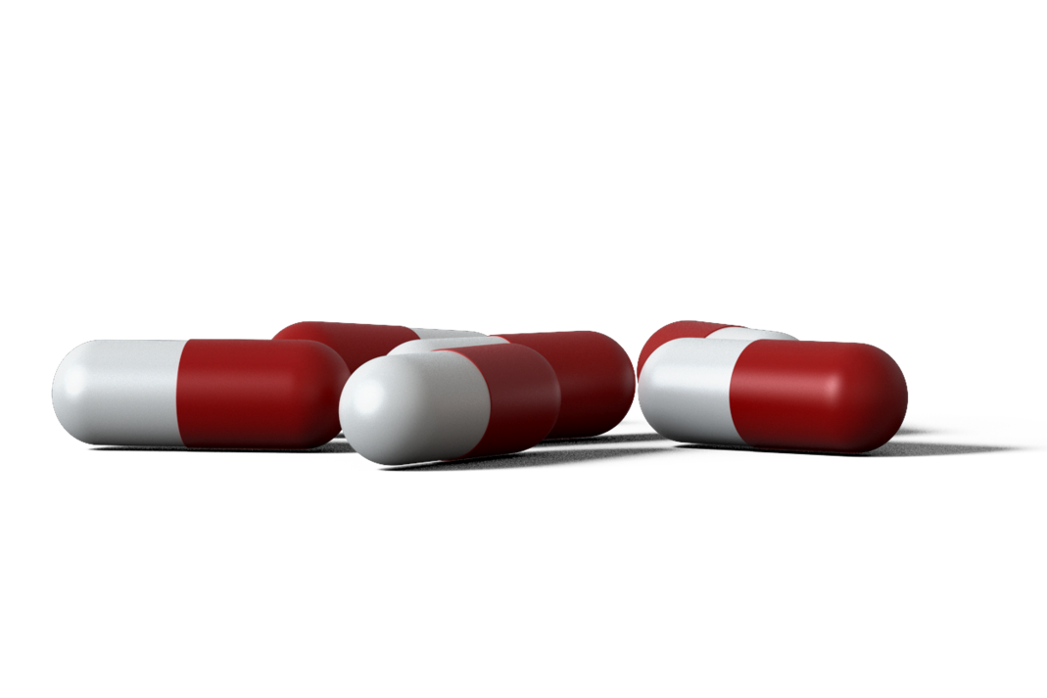
ANTIBIOTICE
Penicilina
Pneumonia , Sifilisul,
infecțiile produse de răni
Sulfamide
Tuse, alergii, având și funcțiile antifungice
și antimalarice

Slide 9
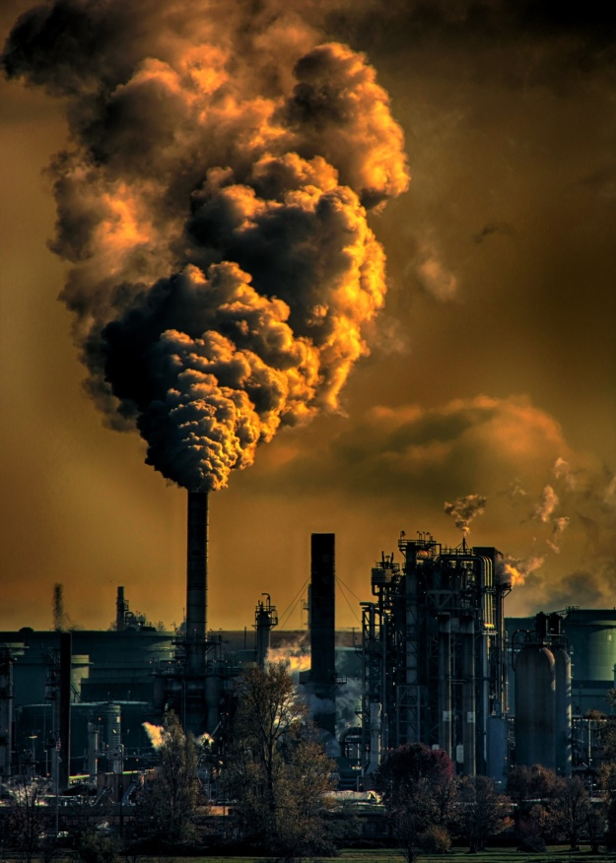
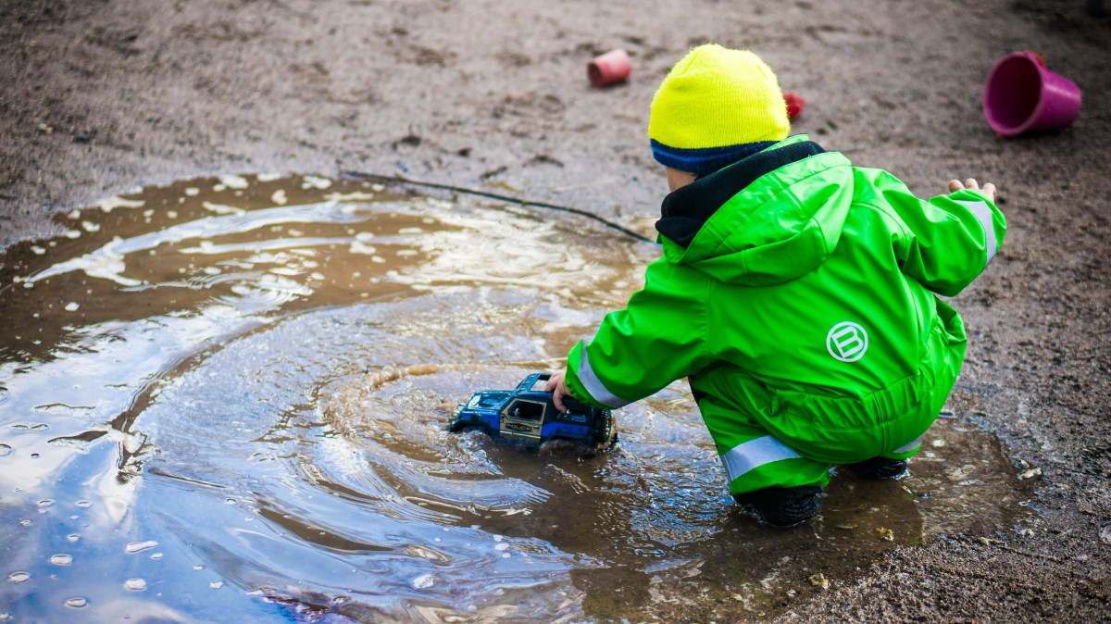
Sunt multe microorganisme în aer și apa, ce pot provoca boli, și acestea pot intra in corpul nostru prin gură și nas.

Slide 10
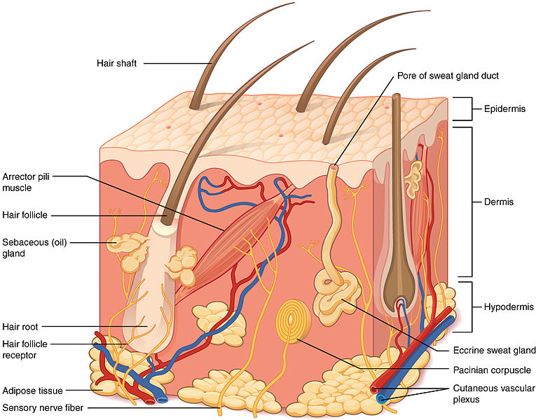
Pielea: apărarea primară a corpului uman

Slide 11
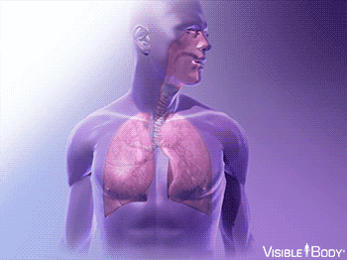

Slide 12
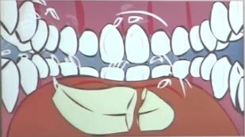
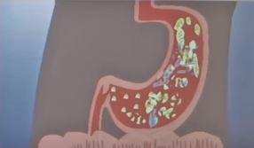
Enzime salivare
Suc gastric

Slide 13
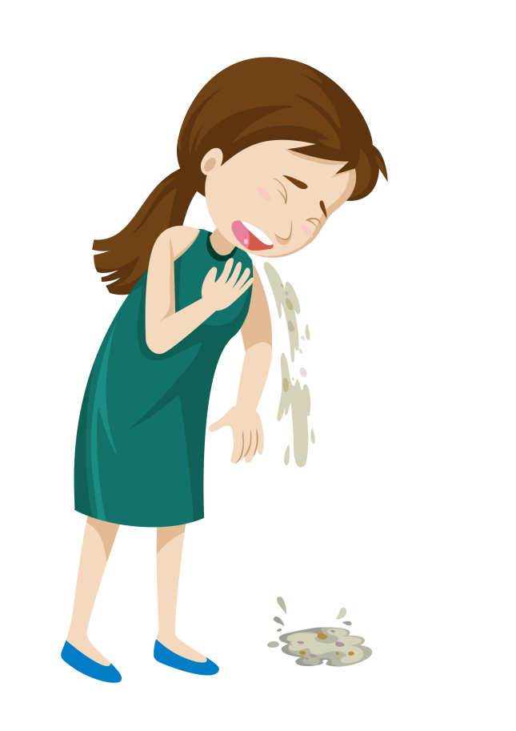
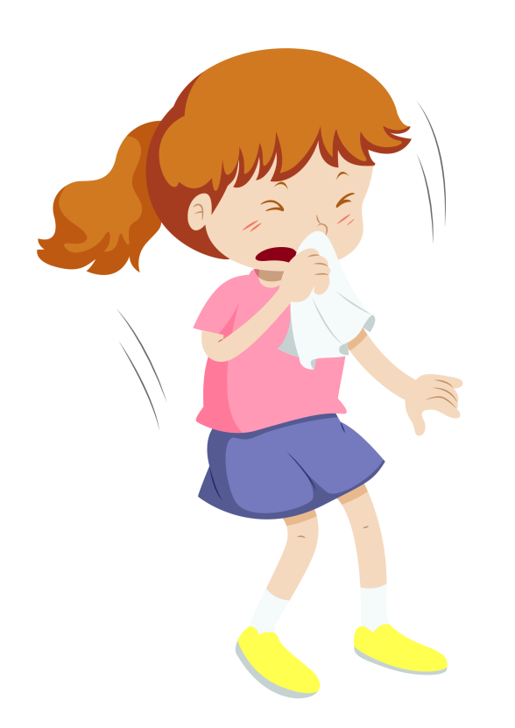
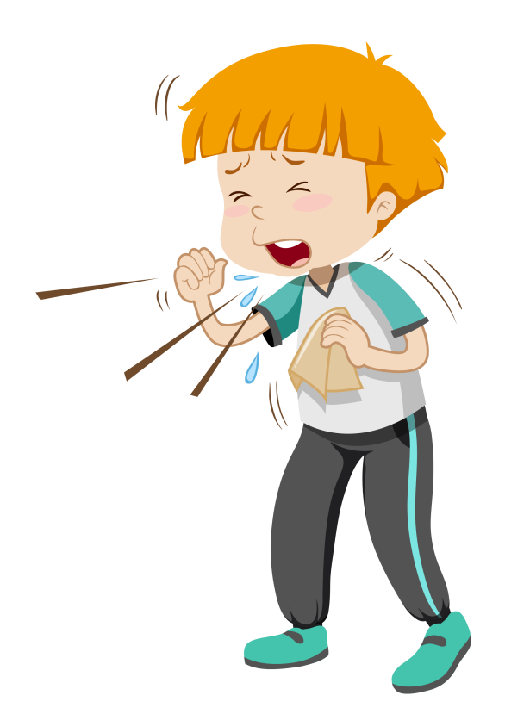
Strănut
Vomă
Tuse

Slide 14
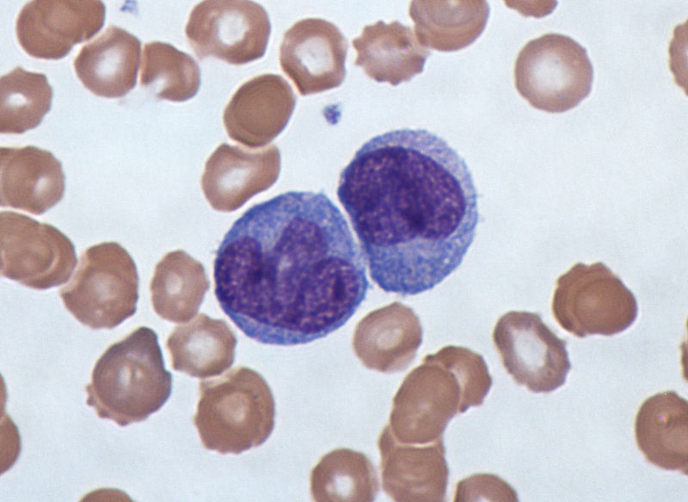
Celulele albe
fagocitoză
anticorpi

Slide 15
Sistemul de apărare al organismului
Organismul nostru luptă împotriva microbilor dăunători în fiecare zi, și o face cu ajutorul:
Barieră protectivă ( pielea, părul din nas, mucusul, etc)
Evacuare, dacă microbii dăunători au intrat (strănut, tuse, vomă, etc)
Secreție de distrugere a microbilor (saliva, sucul gastric, etc)
Celulele albe (fagocitoză, anticorpi)

Slide 16
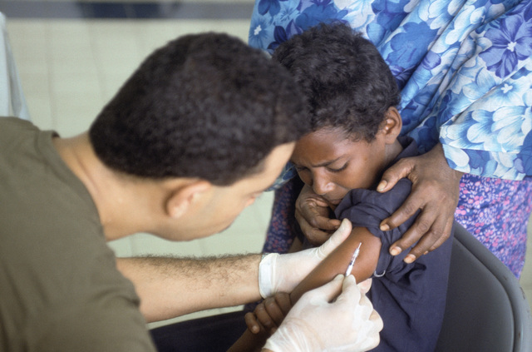
Vaccinarea

Slide 17
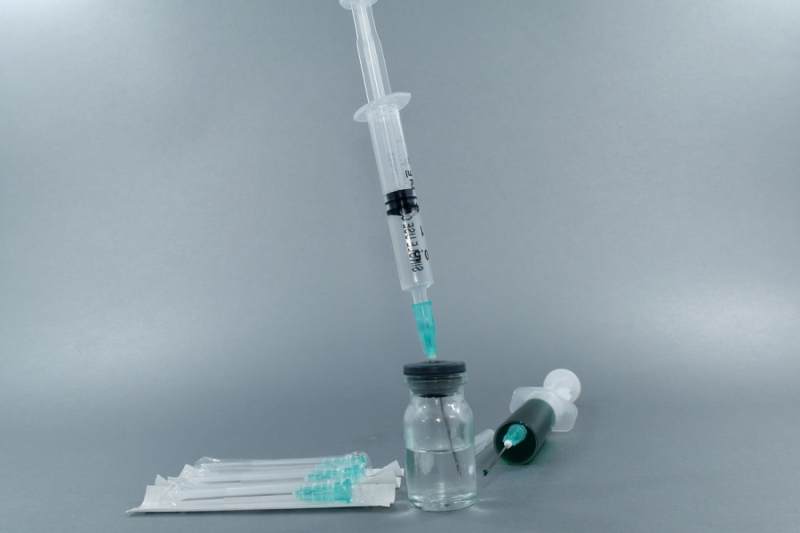
Vaccinarea este introducerea unor microbi (bacterii, virusuri) morți sau slăbiți pentru a se dezvolta o rezistență împotriva acestora.

Slide 18
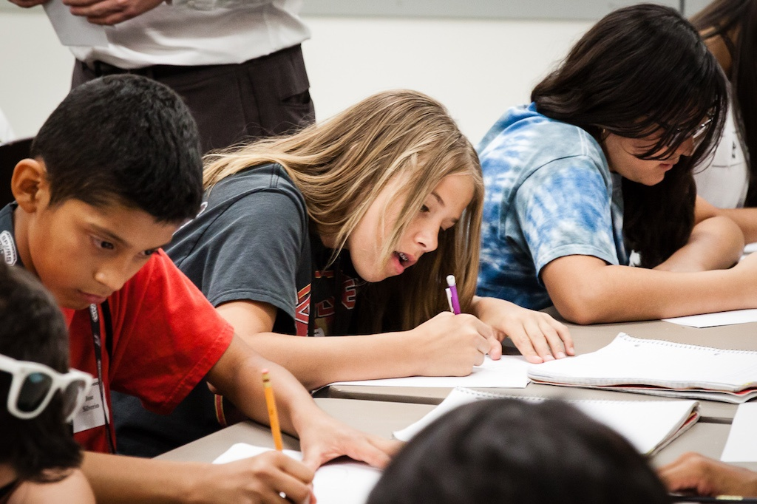

Slide 19
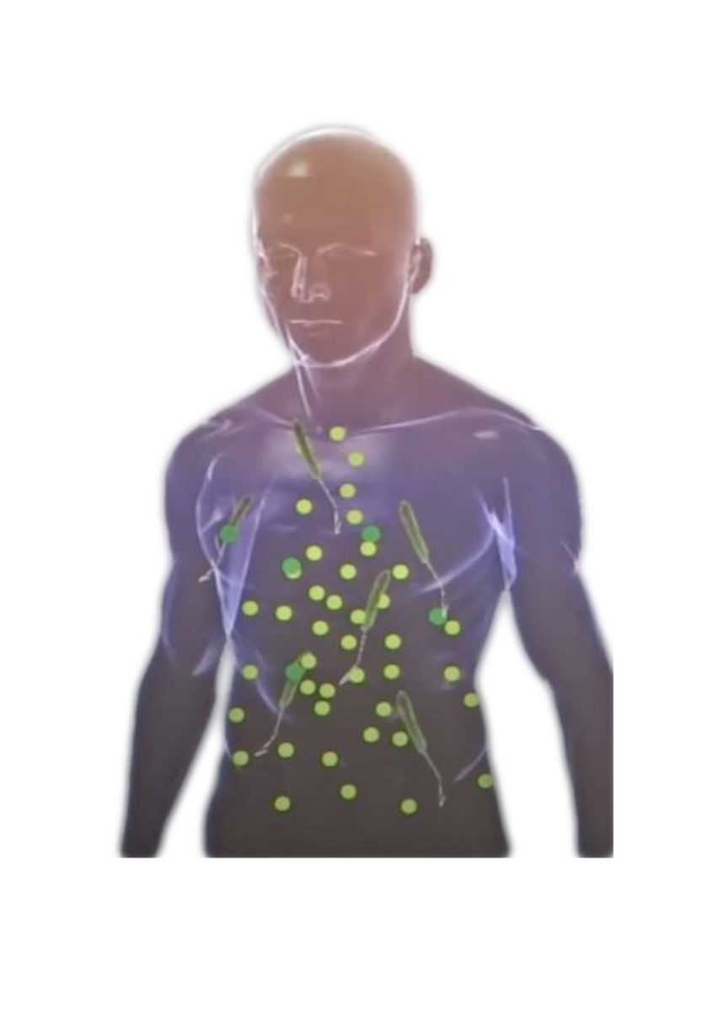
Imunizare
Bacterii/Viruși
Anticorpi
Rezistența dezvoltată de un individ datorită unei infecții anterioare se numește: Imunitate activă (este de lunga durată
Imunitatea ce este dată individului NU de propriul său corp dar procurată dintr-o sursa exterioară se numește: Imunitate pasivă ( este de scurtă durată)

Slide 20
Vaccinurile acționează pregătind sistemul imunitar să recunoască boala și să se apere.
Dacă persoana se infectează ulterior cu acest virus, sistemul imunitar recunoaște virusul și este pregătit să-l atace.
Iată câteva exemple de boli de care ne protejează vaccinurile: hepatita B, gripa, rujeola, oreionul și rubeola, poliomielita, tetanosul, tuberculoza.

Slide 21
Vaccinul împotriva COVID-19
vaccinurile împotriva COVID-19 implică generarea de răspunsuri la o proteină (sau o parte a acesteia) specifică virusului care cauzează COVID-19.
Odată administrat vaccinul, corpul va declanșează o reacție imunologică.

